Slide 1
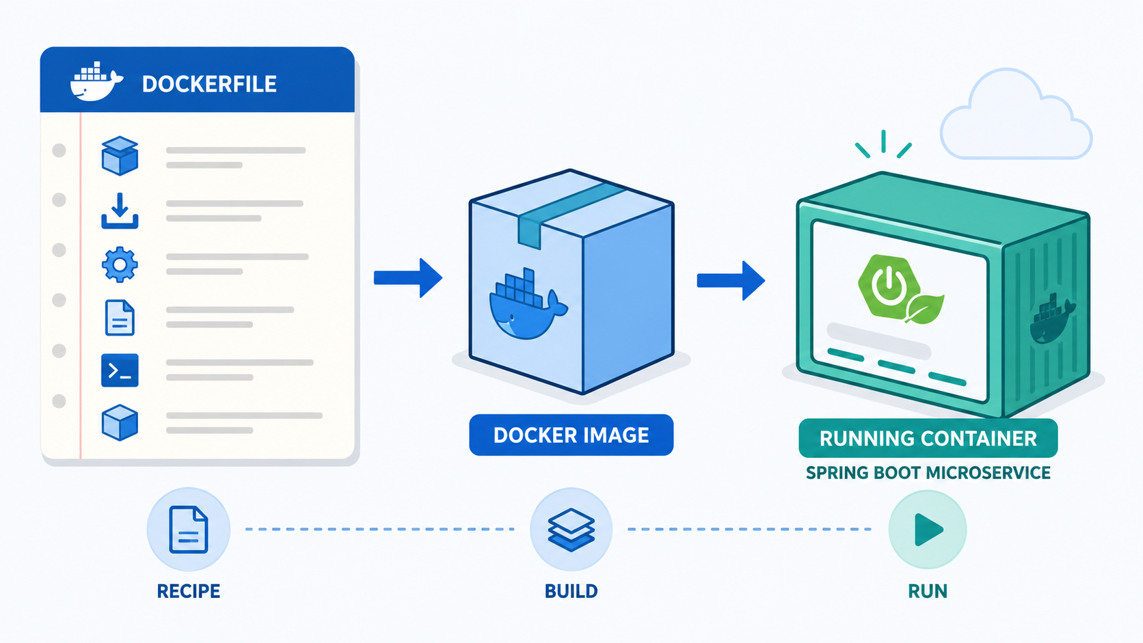
Dockerfile: empaquetar un microservicio
De una aplicación Spring Boot a un contenedor Docker
1/6

Slide 2
1. ¿Qué es un Dockerfile?
Una receta que Docker utiliza para construir una imagen
No es el contenedor todavía.
Indica qué base usar, qué copiar y qué ejecutar.
A partir de esa receta se crea una imagen Docker.
Luego la imagen se ejecuta como contenedor.
Idea simple
Dockerfile
Receta
Imagen
Plantilla
Contenedor
Ejecución
El Dockerfile prepara el entorno; el contenedor ejecuta el microservicio.
Frase para la clase
2/6

Slide 3
2. El Dockerfile del microservicio
Código mínimo para ejecutar un JAR Spring Boot
FROM: base Linux liviana con Java 21.
WORKDIR: carpeta interna del contenedor.
COPY: copia el JAR generado por Maven.
EXPOSE: documenta el puerto del servicio.
ENTRYPOINT: comando que inicia Spring Boot.
FROM eclipse-temurin:21-jre-alpine
WORKDIR /app
COPY target/*.jar app.jar
EXPOSE 8081
ENTRYPOINT ["java", "-jar", "app.jar"]
Lectura rápida
3/6

Slide 4
3. Ejecución lógica
Qué ocurre desde el código hasta el contenedor
1
2
3
4
mvn package
Genera el archivo .jar
docker build
Crea la imagen
docker run
Levanta el contenedor
java -jar
Inicia Spring Boot
El microservicio queda empaquetado con su entorno mínimo de ejecución y puede iniciarse igual en cualquier equipo con Docker.
Resultado
4/6

Slide 5
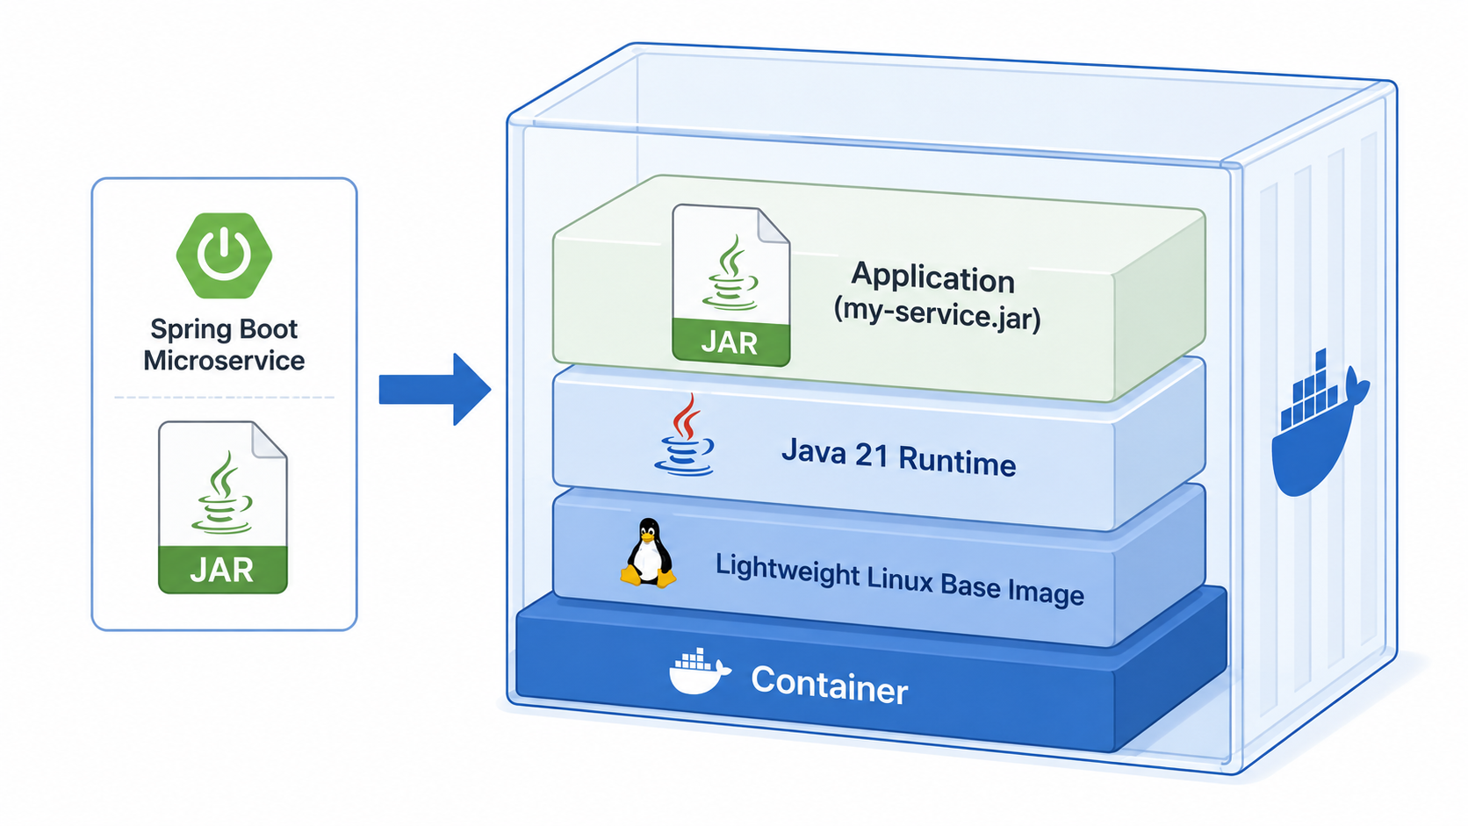
4. Ejemplo: cliente-service dentro de Docker
El JAR queda dentro de un contenedor aislado
El servicio escucha en el puerto 8081.
El JAR queda copiado como /app/app.jar.
Docker ejecuta: java -jar app.jar.
El contenedor queda aislado, pero accesible por el puerto publicado.
Ejemplo cliente-service
docker build → docker run
5/6

Slide 6
5. Cierre: Dockerfile en el proyecto
Cada microservicio tiene su propia receta de empaquetado
Cada microservicio tiene un Dockerfile.
Docker crea una imagen por servicio.
Docker Compose levanta todos los contenedores juntos.
Eureka, Gateway y microservicios quedan ejecutándose como contenedores.
Contenedores esperados
▸ eureka-server:8761
▸ gateway-service:8080
▸ cliente-service:8081
▸ producto-service:8082
▸ pedido-service:8083
▸ pago-service:8084
▸ despacho-service:8085
En esta etapa
Dockerfile empaqueta un servicio. Docker Compose coordina varios servicios.
Mensaje final
6/6

